Slide 1

AI 芯片
— GPU 详解
分布式训练与NVLink发展
ZOMI

Slide 2
Talk Overview
硬件基础
GPU 工作原理
GPU AI编程本质
英伟达 GPU 架构
GPU基础概念
从 Fermi 到 Volta 架构
Turing 到 Hopper 架构
Tensor Core 和 NVLink 详解
GPU 图形处理
GPU 逻辑模块划分
算法到 GPU 硬件
GPU 的软件栈
图形流水线基础
流水线不可编译单元
光线跟踪流水线

Slide 3
Talk Overview
硬件基础
GPU 工作原理
GPU AI编程本质
英伟达 GPU 架构
GPU基础概念
从 Fermi 到 Volta 架构
Turing 到 Hopper 架构
GPU 详解
Tensor Core 原理
Tensor Core 架构演进
Tensor Core 深度剖析
分布式训练和 NVLink 发展
NVLink 原理
NVSwitch 原理

Slide 4
Talk Overview
工作原理
Distributed training – 分布式训练
NVLink & NVSwitch – NVLink & NVSwitch 发展

Slide 5


Slide 6


Slide 7
分布式训练

Slide 8
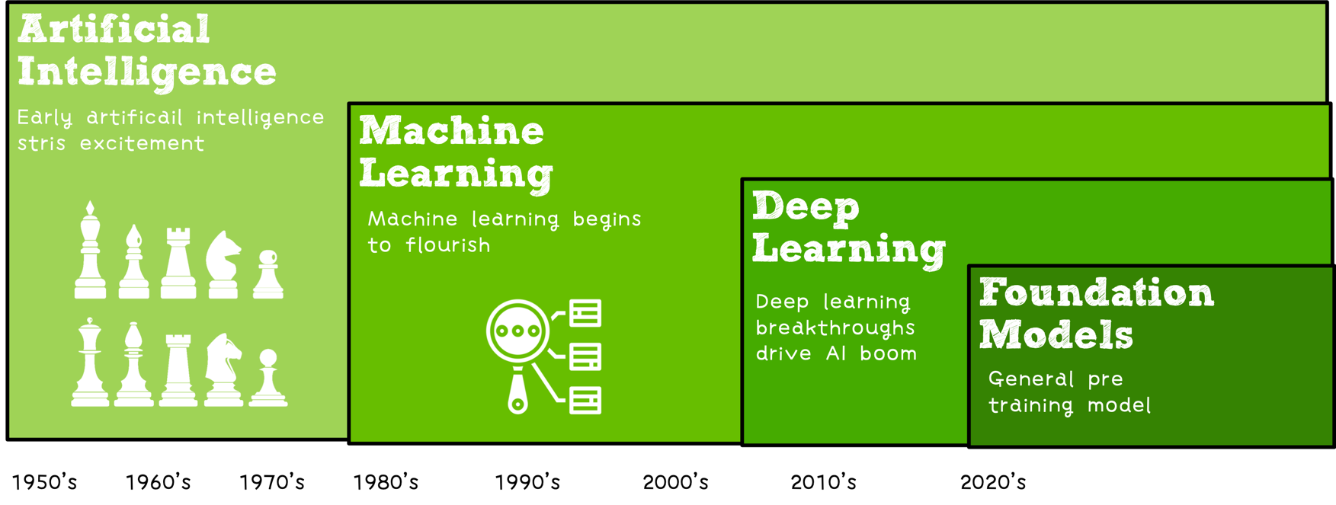
人工智能发展与大规模分布式训练

Slide 9
深度学习迎来大模型（Foundation Models）
自监督学习方法，可以减少数据标注，降低训练研发成本
模型参数规模越大，有望进一步突破现有模型结构的精度局限
解决模型碎片化，提供预训练方案
e.g. 语言模型 GPT-3
8 张 V100，训练时长 36 年
512 张 V100，训练近 7 个月

Slide 10
混合并行
Narayanan, Deepak, et al. "Efficient large-scale language model training on gpu clusters using megatron-lm." Proceedings of the International Conference for High Performance Computing, Networking, Storage and Analysis. 2021.

Slide 11
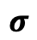
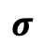




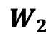
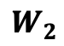



分布式训练系统
计算图跨节点切分
Partition graph
$$Y$$
Send
*
$$H$$
$$Y$$
$$H$$
$$σ$$
*
$$σ$$
$$W_{2}$$
*
Recv
$$W_{2}$$
*
$$W_{1}$$
$$X$$
$$W_{1}$$
$$X$$
Dispatch
partitions
Server₀
Server₁
Server₀
Server₁

Slide 12
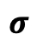


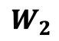



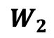
分布式训练系统
计算图跨节点同步数据（权重weights）信息
ops
ops
$$H$$
$$Y$$
$$H$$
$$Y$$
$$Y$$
$$σ$$
*
$$σ$$
*
*
*
ops
$$W_{2}$$
*
ops
$$W_{2}$$
ops
$$W_{2}$$
$$W_{1}$$
$$X$$
$$W_{1}$$
$$X$$
Server₀
Server₁
Server₂
Server₃
Server₄

Slide 13
通讯硬件
机器内通信
共享内存
PCIe
NVLink（直连模式）
机器间通信
TCP/IP网络
RDMA网络（直连模式）

Slide 14
通讯硬件
机器内通信
共享内存
PCIe
NVLink（直连模式）
机器间通信
TCP/IP网络
RDMA网络（直连模式）

Slide 15
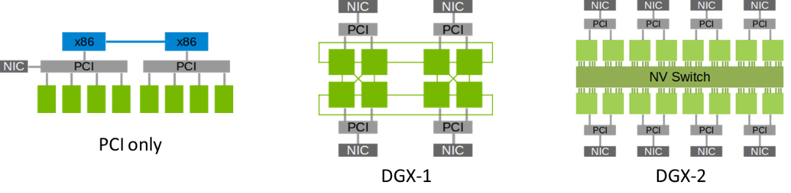
通信软件：提供集合通信
MPI
通用接口，可调用 Open-MPI, MVAPICH2, Intel MPI, etc.
NCCL / HCCL
GPU/NPU 通信优化库，支持集中式通信

Slide 16
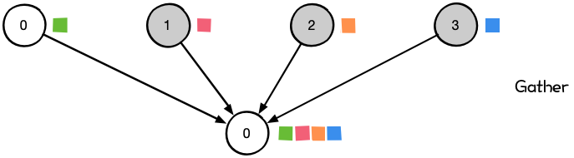
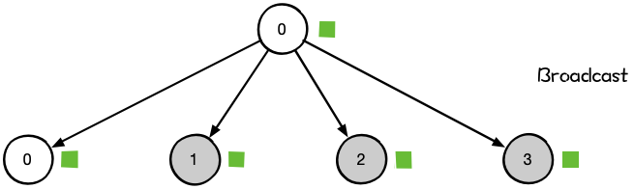
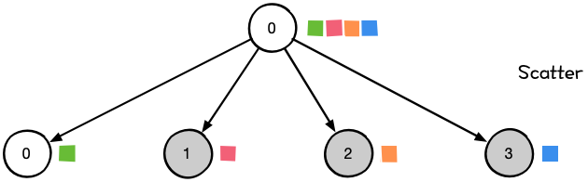
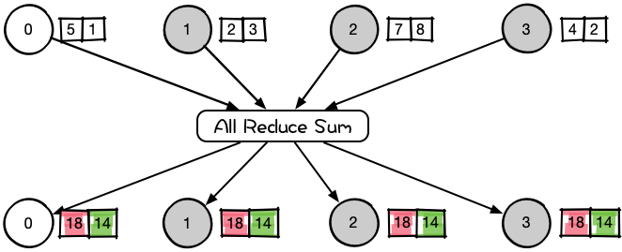
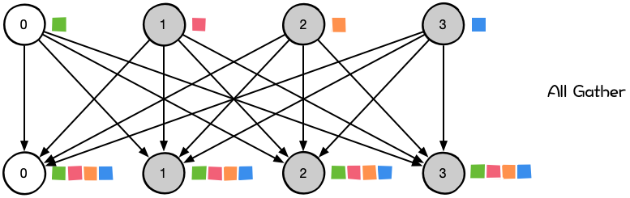
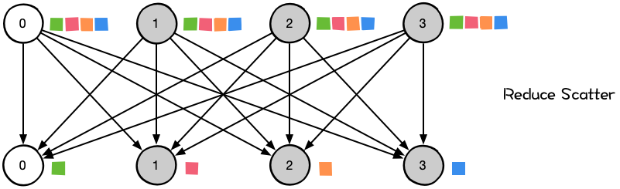
集合通信
一对多：Scatter / Broadcast；多对一：Gather / Reduce；多对多：All-Reduce / All-Gather

Slide 17
NVLink & NVSwitch 发展

Slide 18
NVIDIA NVLink
NVLink：英伟达（NVIDIA）开发并推出的一种总线及其通信协议。NVLink采用点对点结构、串列传输，用于中央处理器（CPU）与图形处理器（GPU）之间的连接，也可用于多个图形处理器（GPU）之间的相互连接。
NVSwitch：是一种高速互连技术，同时作为一块独立的 NVLink 芯片，其提供了高达18路 NVLink 的接口，可以在多个 GPU 之间实现高速数据传输。

Slide 19
Have a Look
https://images.nvidia.com/aem-dam/Solutions/gtcs22/nvlink/multinode_nvlink_final_HD.mp4

Slide 20
NVLink 发展
 | First Generation | Second Generation | Third Generation | Fourth Generation
NVLink bandwidth per GPU | 160GB/s | 300GB/s | 600GB/s | 900GB/s
Maximum Number of Links per GPU | 4 | 6 | 12 | 18
Supported NVIDIA Architectures | NVIDIA Pascal architecture | NVIDIA Volta architecture | NVIDIA Ampere Architecture | NVIDIA Hoppe Architecture

Slide 21
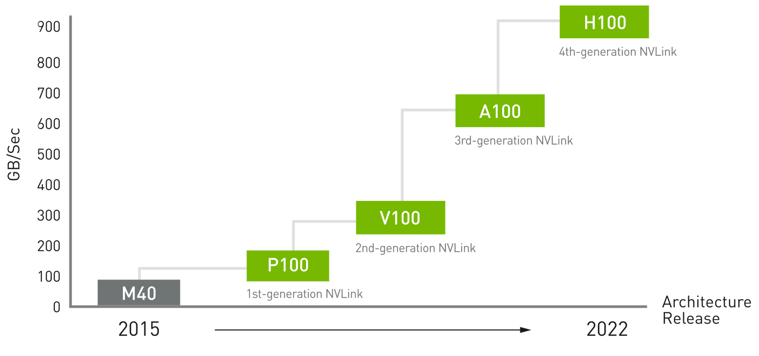
NVLink 发展

Slide 22
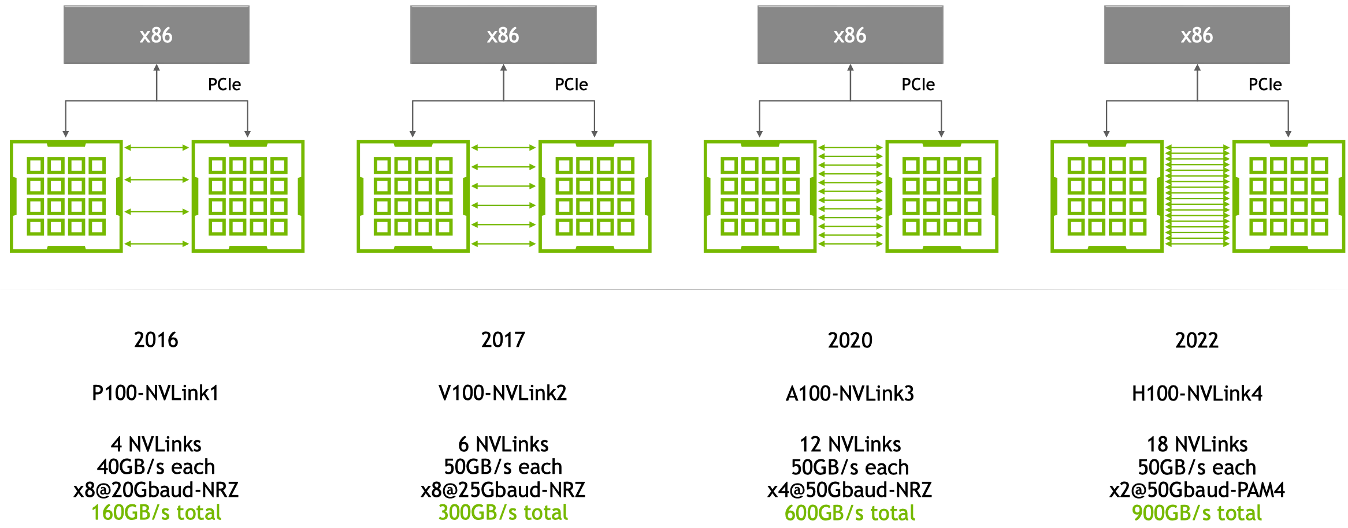
NVLink 发展

Slide 23
NVSwitch
 | First Generation | Second Generation | Third Generation
Number of GPUs with direct connection / node | Up to 8 | Up to 8 | Up to 8
NVSwitch GPU-to-GPU bandwidth | 300GB/s | 600GB/s | 900GB/s
Total aggregate bandwidth | 2.4TB/s | 4.8TB/s | 7.2TB/s
Supported NVIDIA architectures | NVIDIA Volta architecture | NVIDIA Ampere architecture | NVIDIA Hopper architecture

Slide 24
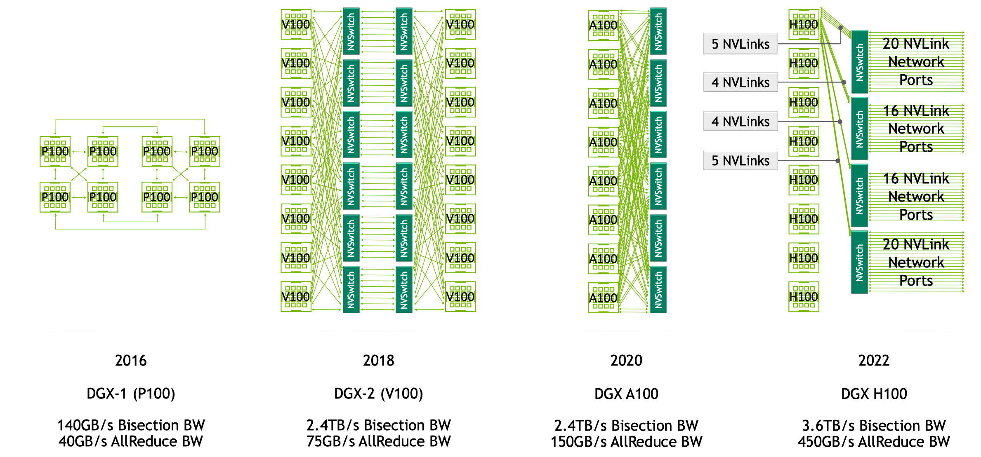
NVLink 与 NVSwitch 相关的服务器

Slide 25
总结
NCCL：集合通信库，能实现Collective通信和点对点通信；
NVLink：总线技术及其通信协议；
NVSwitch：独立的 NVLink 芯片；
HGX：AI 超级计算平台，整合了 GPU、NVLink、InfiniBand 网络和NVIDIA AI 软件堆栈；

Slide 26
Reference 引用&参考
https://www.youtube.com/watch?v=I4qd412w_A0
https://images.nvidia.com/aem-dam/Solutions/gtcs22/nvlink/multinode_nvlink_final_HD.mp4
https://www.youtube.com/watch?v=MY7jZGZw9vA
https://www.youtube.com/watch?v=vY61ExKhnfA

Slide 27
Notes:
27

